Slide 1
강화학습 과제 10-1 20204062 이인규
SoonChunHyang University

Slide 2
카트폴 A2C 적용
SoonChunHyang University

Slide 3
A2C의 핵심
정책 신경망과 가치 신경망을 나누어 학습 시키는 것

Slide 4
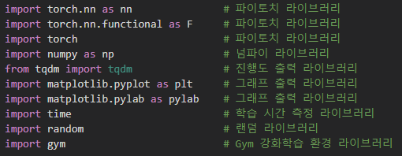
라이브러리 종속성 추가
Bullet one
Bullet two
Bullet three
Bullet four
Bullet five

Slide 5
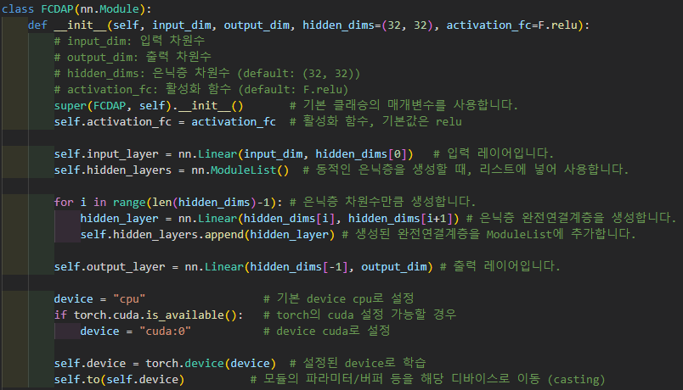
FCDAP 클래스 __init__ 메소드
Actor 역할을 하는 정책 신경망 입니다.

Slide 6
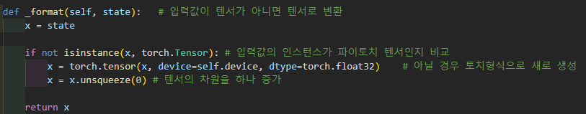
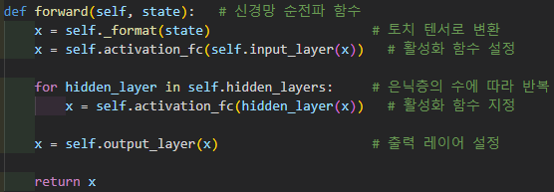
FCDAP 클래스 _format, forward 메소드
Bullet one
Bullet two
Bullet three
Bullet four
Bullet five

Slide 7
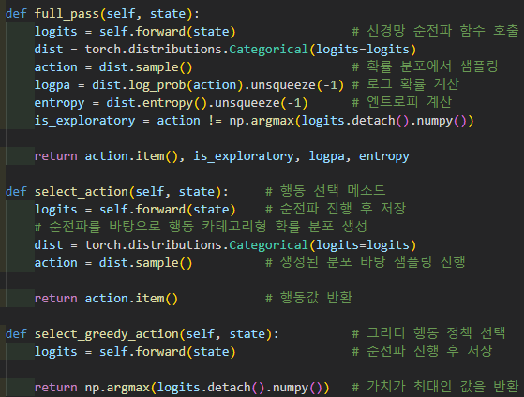
FCDAP 클래스 full_pass, select_action, select_greedy_action 메소드
Bullet one
Bullet two
Bullet three
Bullet four
Bullet five

Slide 8
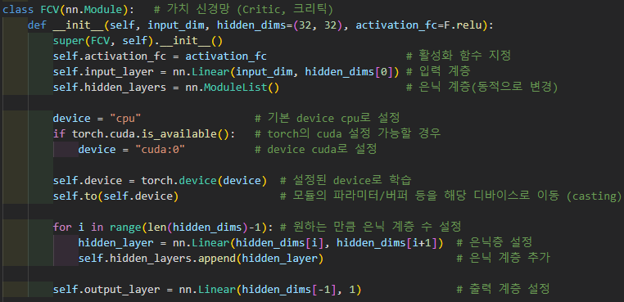
FCV 클래스 __init__ 메소드
Critic에 해당하는 가치 신경망 클래스

Slide 9
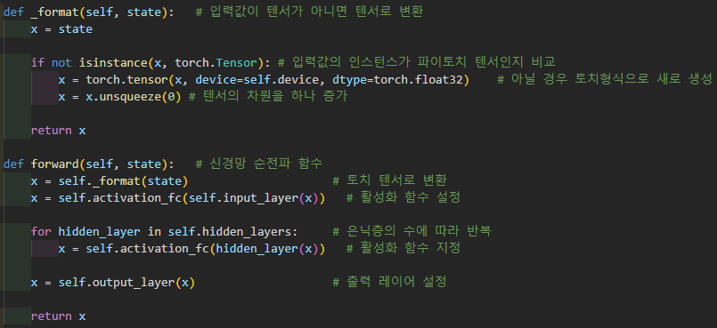
FCV _format, forward 메소드
Bullet one
Bullet two
Bullet three
Bullet four
Bullet five

Slide 10
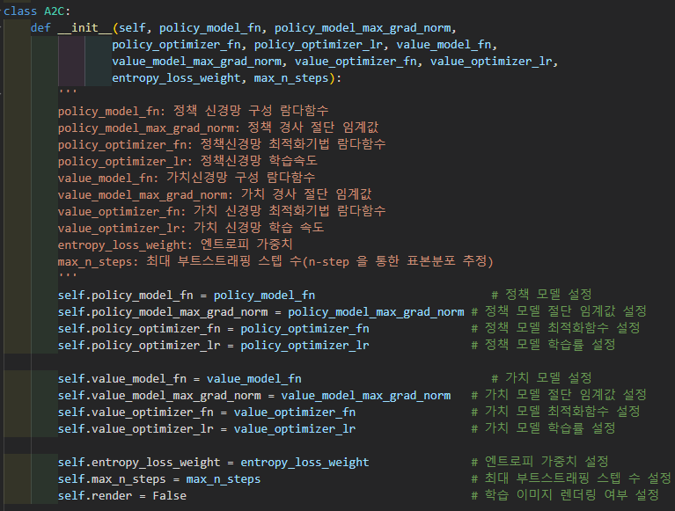
A2C 클래스 __init__
Bullet one
Bullet two
Bullet three
Bullet four
Bullet five

Slide 11
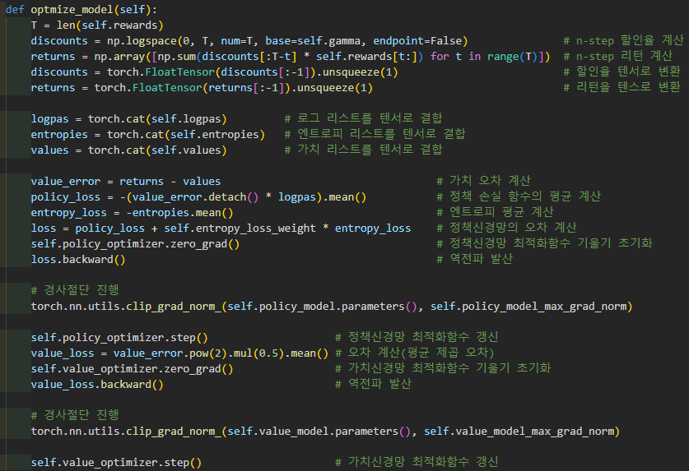
A2C 클래스 optimize_model 메소드
모델을 최적화 하는 메소드

Slide 12
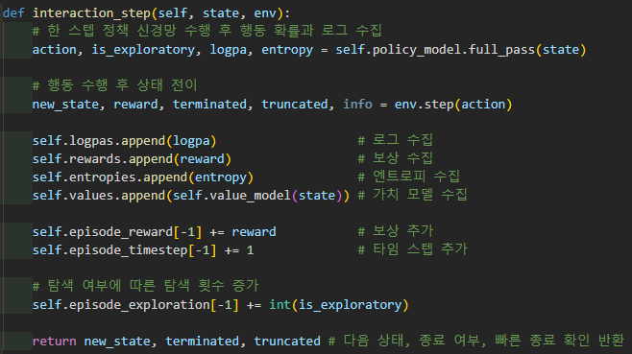
A2C 클래스 interaction_step 메소드
Bullet one
Bullet two
Bullet three
Bullet four
Bullet five

Slide 13
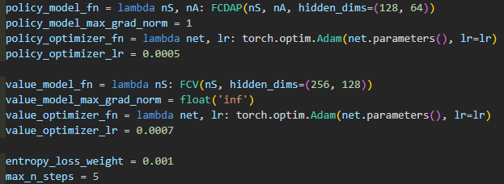
실행 코드 매개변수 설정
실행시 필요한 매개변수들을 설정합니다.

Slide 14
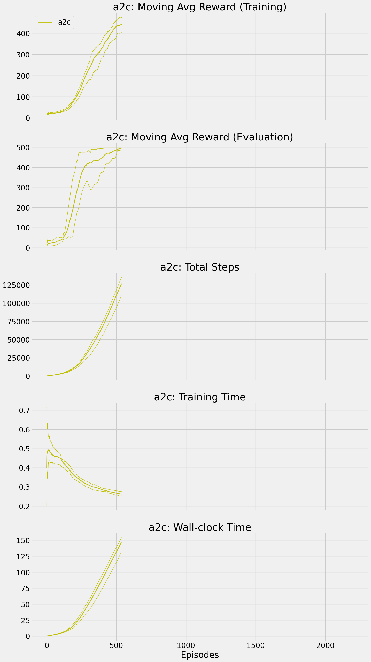
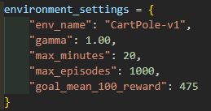
코드 학습 결과
빠른 학습을 위해 max_episodes를 1000으로 변경 후 학습 진행합니다.
학습결과 보상이 계속 증가하며, 학습이 성공적으로 이뤄지는 것을 알 수 있습니다.

Slide 15
임의의 환경에서 진행
SoonChunHyang University

Slide 16
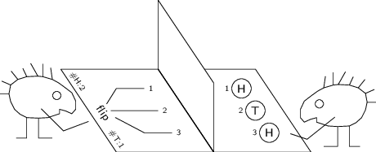
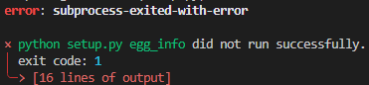
시도해본 환경 - Third Party Environments
MineRL(https://github.com/minerllabs/minerl) 마인크래프트 게임 환경으로 조종 가능
Gym-abalone(https://github.com/towzeur/gym-abalone) 2인용 보드게임 환경
Gym-spoof(https://github.com/MouseAndKeyboard/gym-spoof) 간단한 2인용 보드 게임
위의 모든 환경이 아래의 에러를 발생하며, 되지 않았고, 버전 문제로 추정

Slide 17
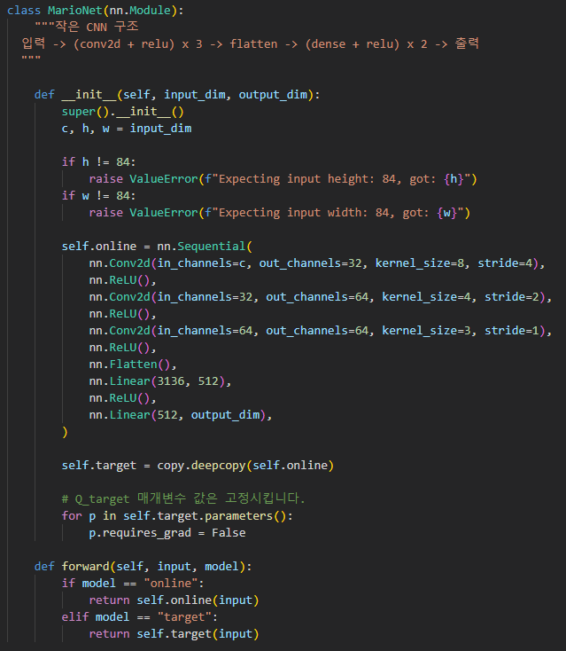
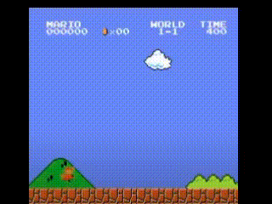
시도해본 환경– Mario RL Agent
마리오 RL Agent (https://pytorch.org/tutorials/intermediate/mario_rl_tutorial.html)
문제점: 해당 코드는 DDQN으로 구현되어있어, A2C로 변경 시도했지만 종속성 클래스들의 이해가 어려워 실패

Slide 18
Acrobot 상에서 학습
SoonChunHyang University

Slide 19
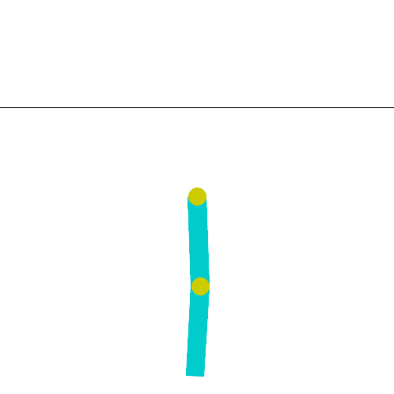
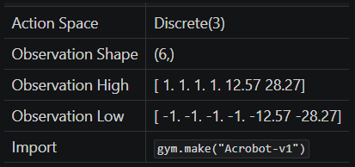
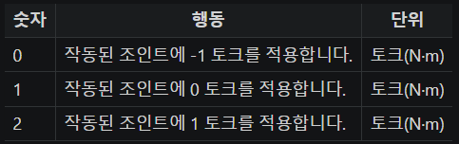
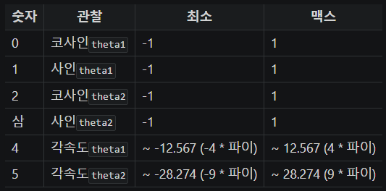
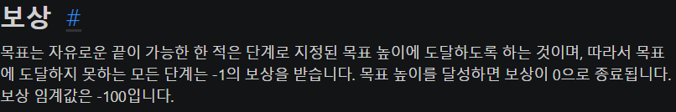
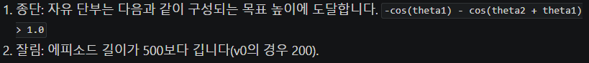
Acrobot 환경 설명

Slide 20
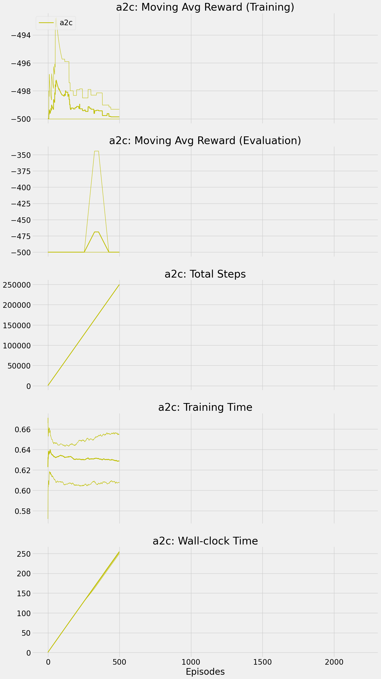
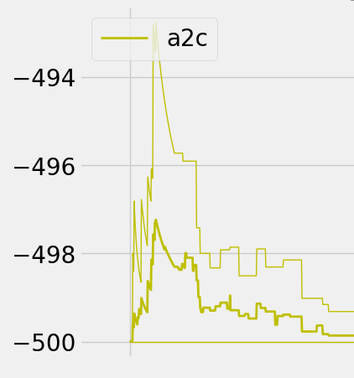
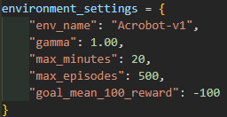
Acrobot 환경
환경에서 제공하는 정보를 토대로 학습을 진행했지만, 학습이 잘되지 않고, 실패하는 모습을 보임.
매개변수의 변경 또는 학습 방법의 코드를 수정해야될 것 같다.

Slide 21
Thank you

